Slide 1
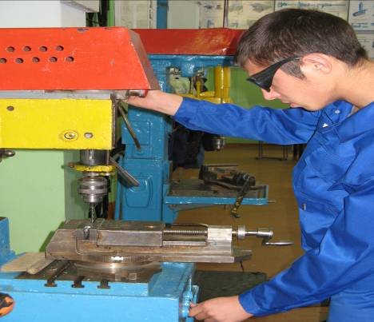
Сверлением
называется образование
отверстий в сплошном
материале путем снятия
стружки с помощью
сверла, совершающего
вращательное и
поступательное
движения
относительно своей оси.

Slide 2
Сверление применяется для:
  размещения крепежных деталей
  (винтов, болтов и т.д.)
  нарезания внутренней резьбы
  улучшения качества отверстия с
  помощью зенкерования и
  развертывания

Slide 3
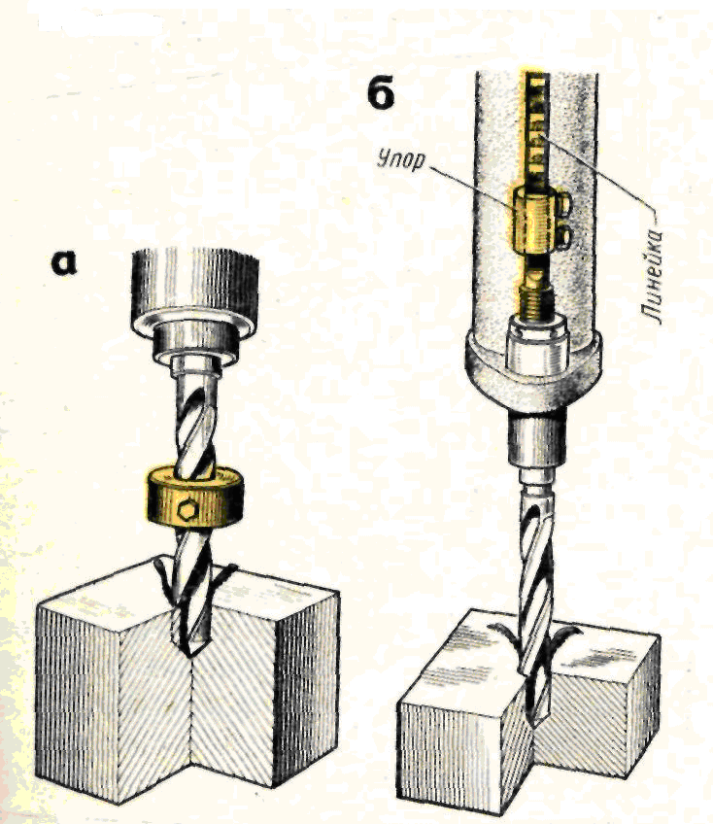
Приемы сверления
Сверление глухих отверстий на заданную глубину:
а - по втулочному упору
б - по измерительной линейке

Slide 4
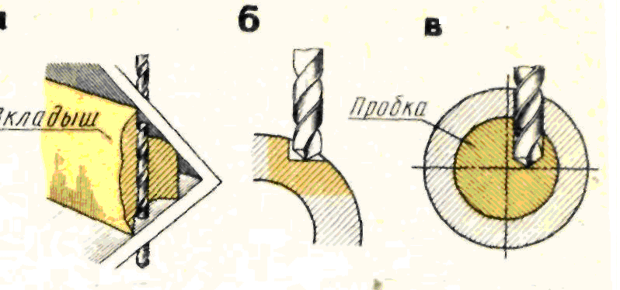
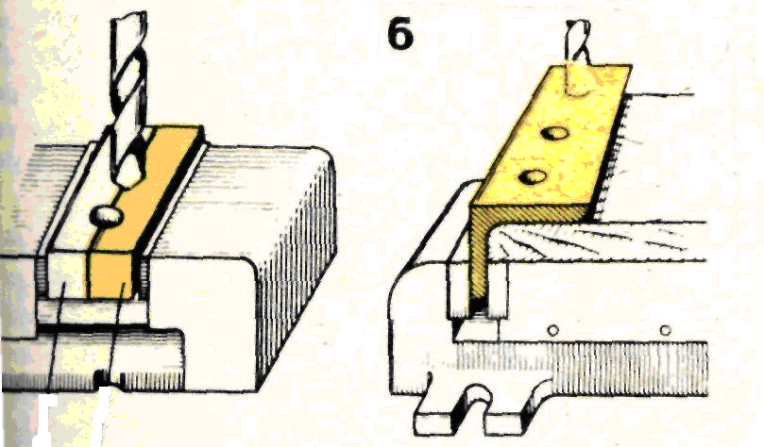
Приемы сверления:
Сверление отверстий Сверление отверстий
а - в плоскости, расположенной а - неполного отверстия с
под углом к другой плоскости; помощью приставной пластины
б - на цилиндрической поверхности; б - отверстия в угольнике
в - в полых деталях.

Slide 5
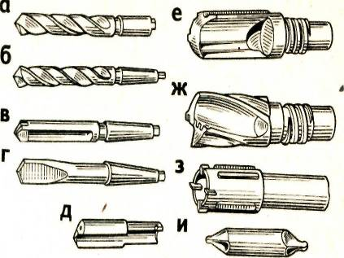
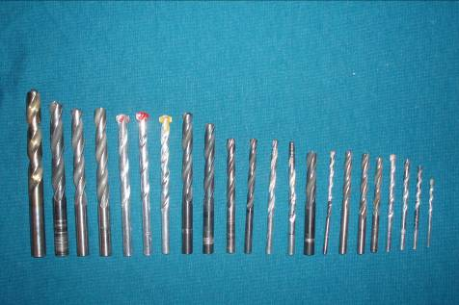
Разновидности сверл
а,б – спиральные; в - с прямыми канавками; г- перовое; д- ружейное,
е- однокромочное с внутренним отводом; ж - двухкромочное для глубокого сверления; з - для кольцевого сверления, и - центровочное.

Slide 6
Дефекты при обработке отверстий, причины их появления и способы предупреждения
Дефект | Причина | Способ предупреждения
Перекос отверстия | Попадание стружки под заготовки. Неправильные подкладки. | Очищать стол и заготовку от грязи и стружки. Исправить или заменить подкладки.
Смещение отверстия | Увод сверла в сторону. Неверная разметка при сверлении по разметке. | Проверить правильность заточки сверла. Правильно размечать заготовку.
Завышенный диаметр отверстия | Разная длина режущих кромок. Смещение поперечной режущей кромки. | Правильно переточить сверло
Увеличение глубины отверстия | Неправильная установка упора на глубину | Точно установить упор на заданную глубину резания

Slide 7
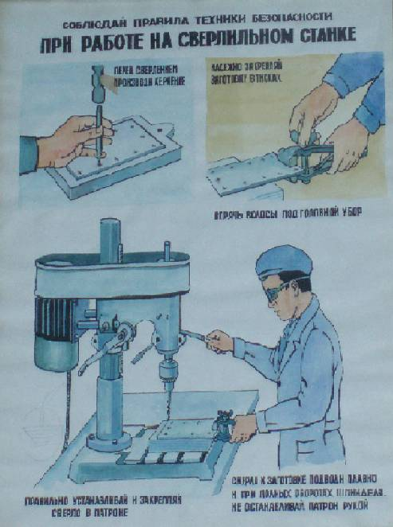
Правила безопасности при сверлении
Волосы следует убирать под головной убор
Необходимо тщательно застегивать манжеты на рукавах
Запрещается:
Сверлить незакрепленную заготовку
Сильно нажимать на рычаг подачи сверла
Наклоняться близко к месту сверления во избежание попадания стружки в глаза
Сдувать стружку

Slide 8
Контрольные вопросы
№1 Для чего применяется сверление?
№2 Какое оборудование применяется для
сверления?
№3 Какие приемы сверления вы знаете?
№4 Как избежать дефектов при обработке
отверстий?
№5 Какие требования мер безопасности
нужно соблюдать при работе с
механизированными инструментами для
сверления?

